Slide 1
Noste ja väliaineen vastus

Slide 2
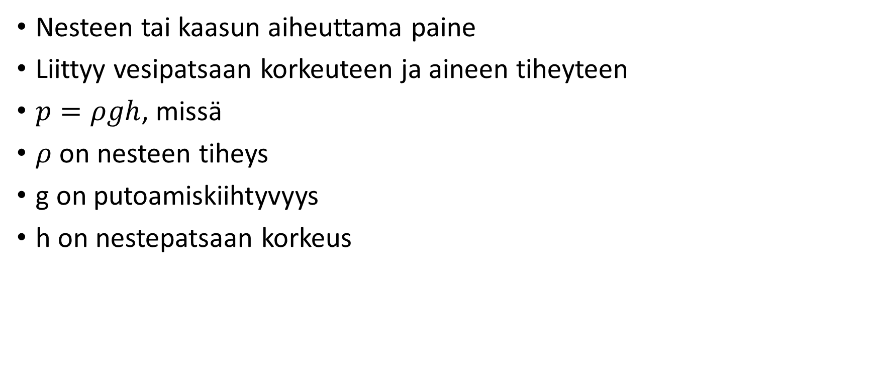
Hydrostaattinen paine
Nesteen tai kaasun aiheuttama paine
Liittyy vesipatsaan korkeuteen ja aineen tiheyteen
$p=ρgh$, missä
$ρ$ on nesteen tiheys
g on putoamiskiihtyvyys
h on nestepatsaan korkeus

Slide 3
Noste
Noste on voima joka keventää kappaletta, kun se on vedessä
Noste johtuu kappaleen ylä- ja alapinnan välisestä paine erosta

Slide 4
Arkhimedeen laki
Kappaleen ollessa väliaineessa, siihen kohdistuvan nosteen suuruus on yhtä suuri kuin kappaleen syrjäyttämän väliaineen paino
Matemaattisesti
N=ρgV, missä
ρ on nesteen tai kaasun tiheys
g on putoamiskiihtyvyys
V on pinnan alapuolella olevan osan tilavuus

Slide 5
Mistä noste johtuu?

Slide 6
Väliaineen vastus
Mitä väliaineen vastuksella tarkoitetaan?
Kaikki nesteet ja kaasut vastustaa niissä liikkumista
Missä tilanteissa väliaineen vastus havaitaan?
Esim. ilmanvastus

Slide 7
Väliaineen vastus
Miten väliaineen vastus riippuu nopeudesta?
Väliaineen vastus on verrannollinen nopeuden neliöön
Mistä muista seikoista väliaineen vastus johtuu?
Väliaineen tiheys, liikkuvan asian muoto, poikkipinta-ala

Slide 8
Tehtäviä
9-2, 9-4, 9-6, 9-7, 9-10

